Slide 1
Prof. Dr. Jorge Viana de MoraeS
IELP II
USP – DLCV - FFLCH

Slide 3
Primeira Aula: Breve Esboço histórico dos estudos de LF no Brasil
1a. fase. Pré-história - estudos dialetológicos de caráter regionalista.
Investigação horizontalizada - aspectos geográficos. O plano dos Atlas Regionais. A cruzada dialetológica de SSN, nos anos 50, para formar equipes de investigadores com este perfil em todo o Brasil.
Nomes: SSN, Nelson Rossi, Albino Bem Veiga, Celso Cunha e colaboradores, como João Penha.
Método: escuta, inquéritos dialetológicos.
Limitação tecnológica: é anterior à invenção do gravador portátil. Focado apenas na dimensão lexical da Língua?
Preocupação/objetivo: registrar os diversos falares regionais.
Hipótese: filológico-dialetológico (diríamos hoje, linguístico-histórico). O carácter conservador do PB.

Slide 4
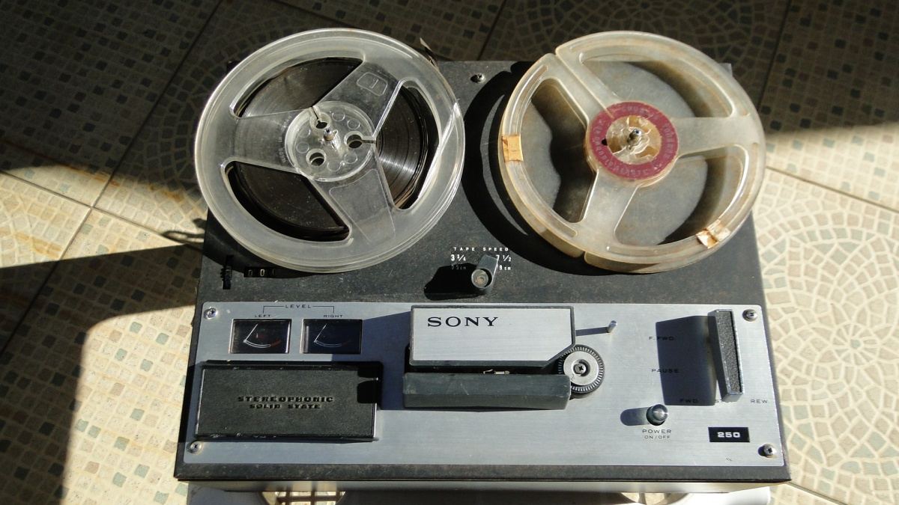
Primeira Aula: Breve Esboço histórico dos estudos de LF no Brasil
2a. fase. História 1 - estabelecimento das bases dos estudos da Norma Linguística Urbana Culta - final dos anos 60 e início dos 70. Influência dos projetos de Juan M. Lope Blanch com os mesmos estudos para a América hispano falante (- PILEI).
Nomes: Nelson Rossi, Celso Cunha, Albino Bem Veiga, Nicolau Salum (ainda da geração anterior dos anos 50) e Ada Natal, Dino Preti, Ataliba Teixeira de Castilho, Hudinilson Urbano e demais linguistas de uma nova geração. O começo do Projeto NURC.
Obs. Joaquim Mattoso Câmara Júnior participa indiretamente opinando sobre questões metodológicas (fundamentais e relevantes até hoje nos estudos de Língua Falada) no Projeto de Ataliba de Castilho para o Projeto do Português Culto na Área Paulista, mediante trocas de correspondências (cf. Castilho, 1990).
Método: gravação de conversação espontânea.
Tecnologia favorável: invenção do gravador portátil no final dos anos 60.

Slide 5
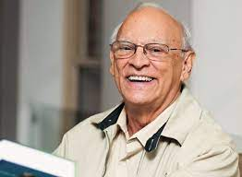
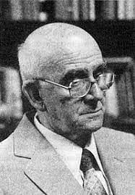
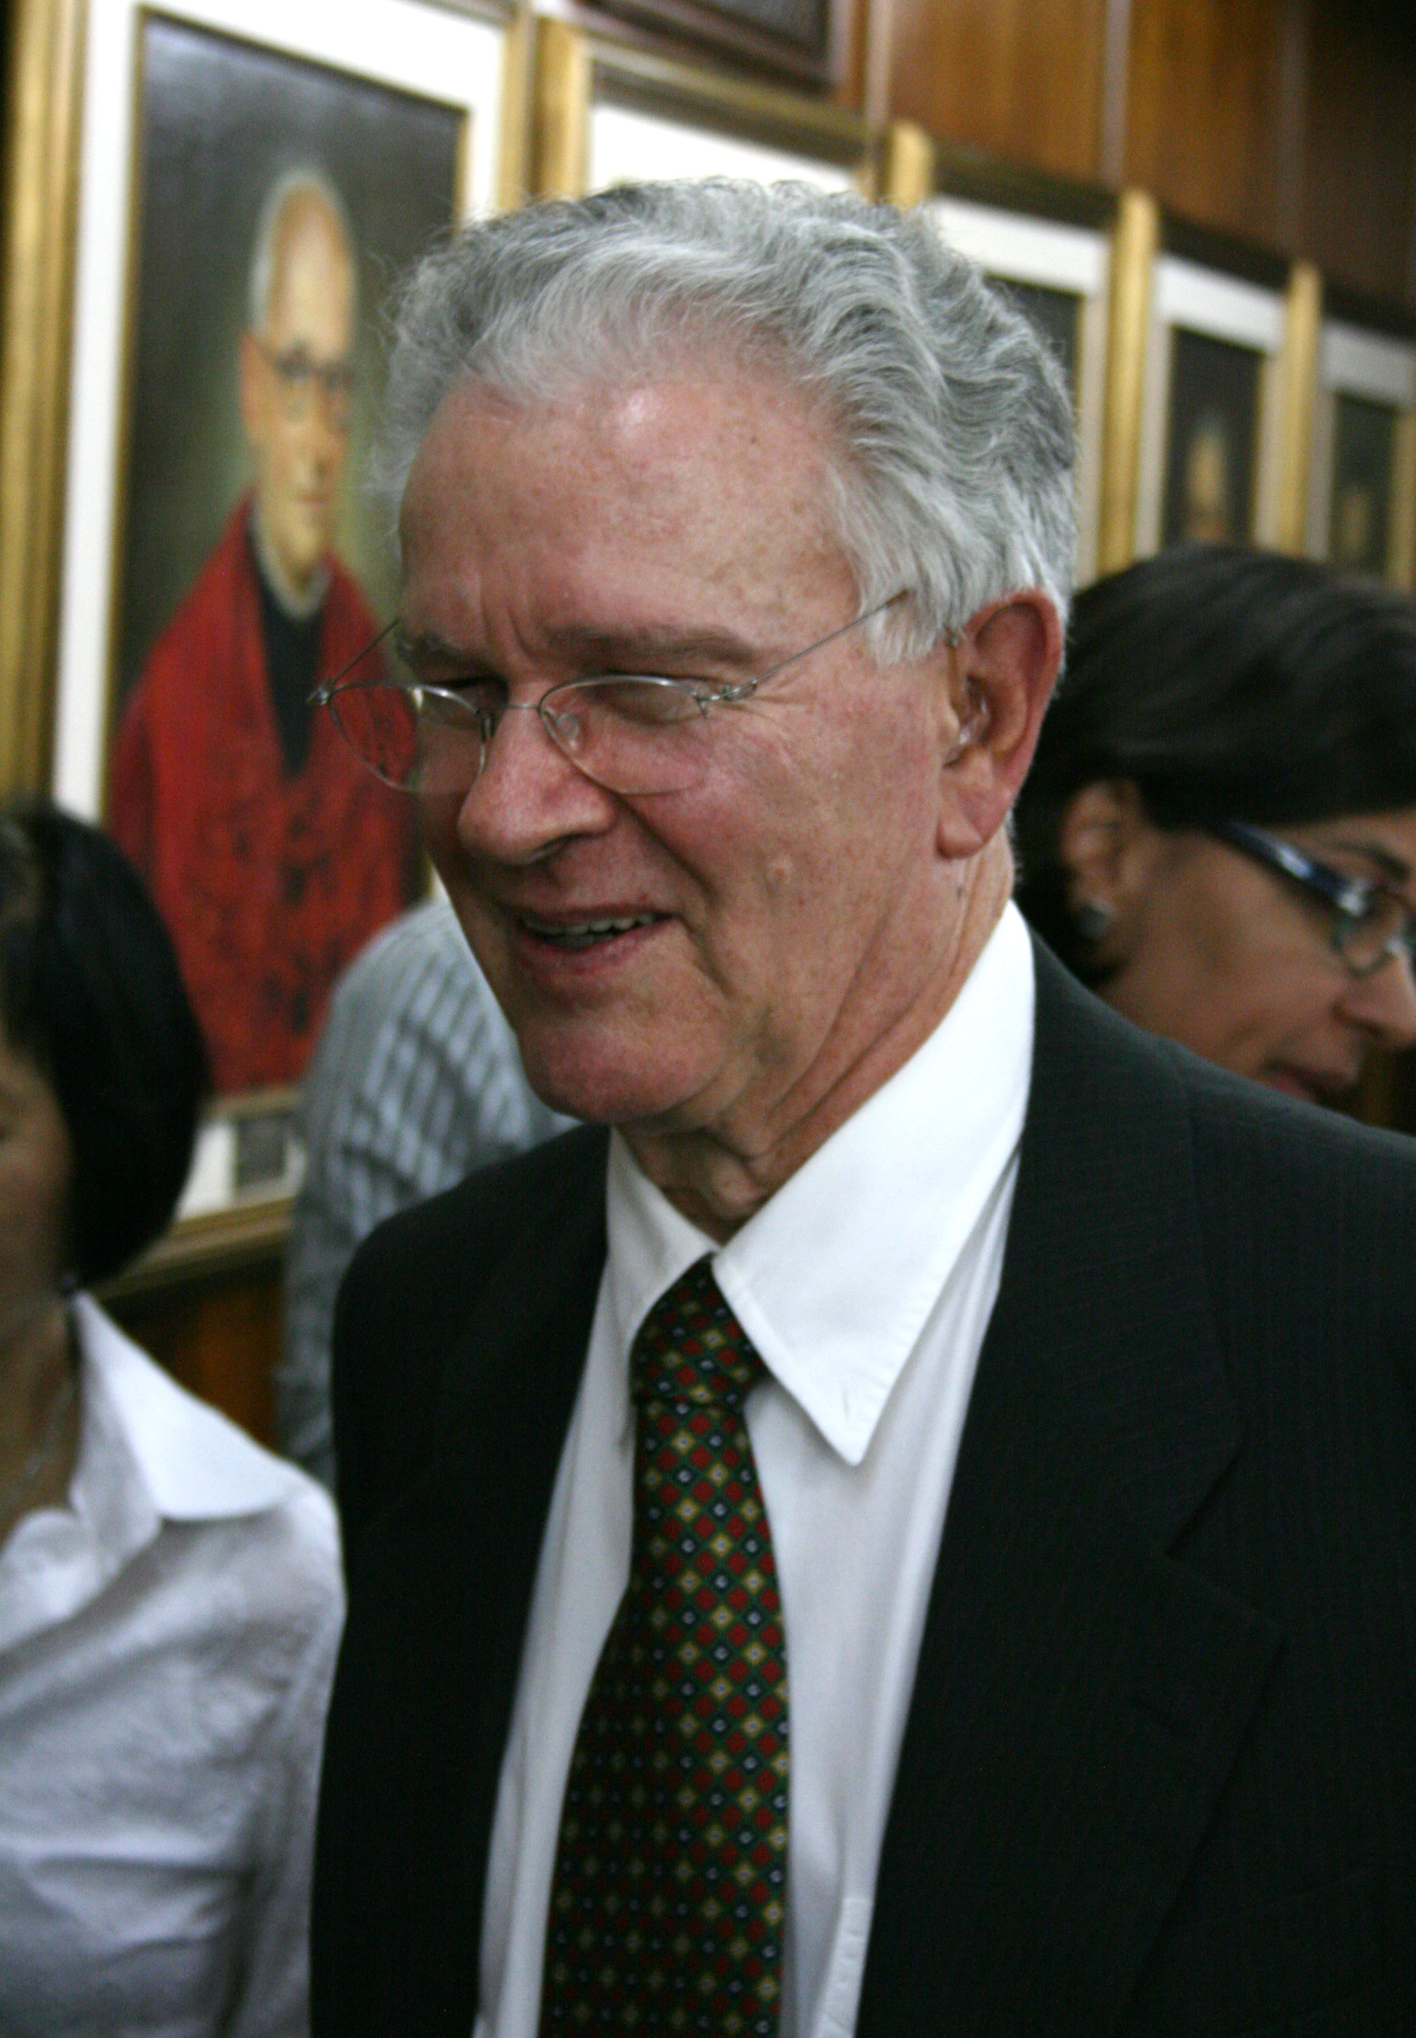
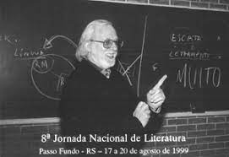
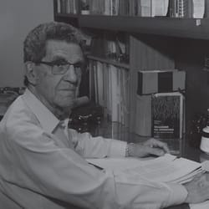
Breve Esboço histórico dos estudos de LF no Brasil: Os principais agentes

Slide 6
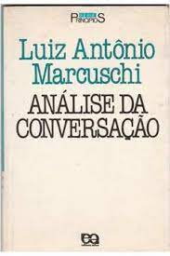
Primeira Aula: Breve Esboço histórico dos estudos de LF no Brasil
Novos arranjos teóricos metodológicos: Sociolinguística, Sociologia da linguagem, surgimento dos estudos dos Etnometodólogos.
Importante: a volta de Luiz Antônio Marcuschi de seus estudos na Alemanha. Publicação de Linguística Textual (o que é e como se faz) (1983) e de Análise da Conversação (1986).
Preocupação/objetivo: registro e descrição da linguagem falada nos regiões metropolitanas (nas capitais), uma espécie de Dialetologia Urbana.
Focado nos mais diversos níveis/ aspectos da organização linguística: interacional/conversacional; fonético/ fonológico (segmental e suprassegmental), paralinguístico, morfológico, sintático, lexical, pragmático e discursivo.
Característica: grandes projetos coletivos, grandes equipes de investigação, diversos núcleos de pesquisas. Inicialmente: Projeto NURC/SP Núcleo USP (Prof. Dino Preti), Projeto NURC/ Brasil nas principais capitais.

Slide 7
Primeira Aula: Breve Esboço histórico dos estudos de LF no Brasil
Projeto da Gramática do Português Culto Falado (Prof. Ataliba T. Castilho, núcleo UNICAMP, depois que ele se aposenta da Unicamp, vem para a USP para tocar o Projeto). Agrega grandes nomes da linguística brasileira em torno de si: Tarallo, Ingedore Koch, Marcuschi, Urbano, Travaglia, MHM Neves, etc.
Concomitantemente a isso, o prof. Dino Preti dá continuidade ao Projeto NURC com as publicações das chamadas séries Paralelas. (Esta que faz parte de mais ou menos 70% do total da bibliografia do nosso curso de IELP II). Porque está ligada à própria história do NURC e da disciplina.

Slide 8
Projeto Nurc/SP – FASE I
Coleta e organização de um corpus de língua falada:
Inicia-se na década de 1970 e conclui-se no início da de 1980.
Discussão em seminários, wokshops e encontros sobre o método mais adequado nos estudos de língua falada.
Início da publicação do corpus mínimo e início dos estudos.
Coordenadores: Prof. Dino Preti e Prof. Ataliba T. de Castilho,
relevantes linguistas e pesquisadores brasileiros

Slide 9
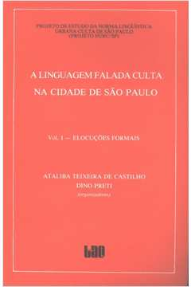
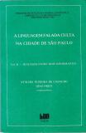
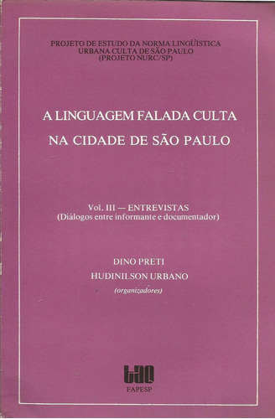
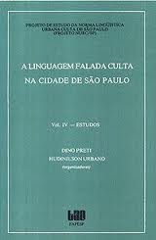
Projeto Nurc/SP – FASE I
Volume I, A linguagem falada culta na cidade de São Paulo, há as transcrições de seis textos orais do tipo Elocuções Formais (EF), que são aulas e conferências.
Volume II, A linguagem falada culta na cidade de São Paulo; há 6 diálogos do tipo Diálogos entre dois informantes (D2), em que os locutores, denominados "locutor 1" (L1) e "locutor 2" (L2), mediados por uma documentadora (Doc.).
Volume III, A linguagem falada culta na cidade de São Paulo, - Diálogos entre Informante de documentador (DID), há entrevistas.
Volume IV, A linguagem culta falada na cidade de São Paulo - Estudos, há capítulos de estudos sobre os materiais gravados e transcritos. São três capítulos de estudos e um de história do Projeto NURC/BR, além de apêndices, em que constam documentos sobre o projeto.

Slide 10
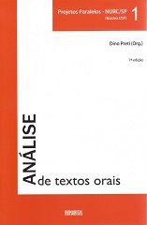
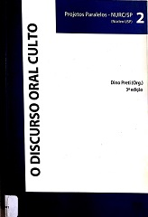
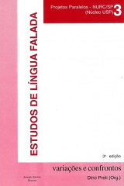
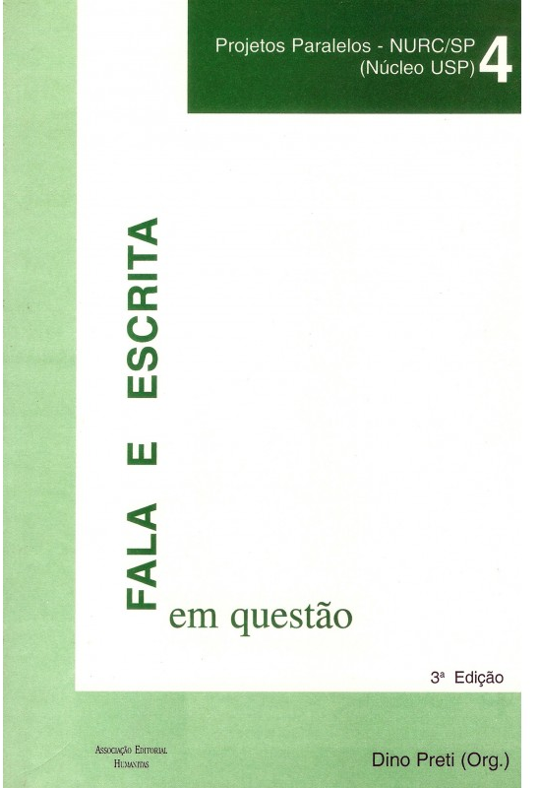
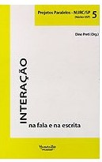
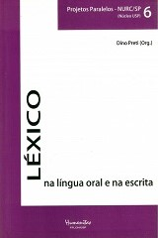
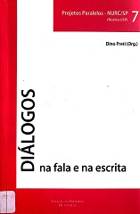
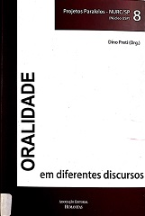
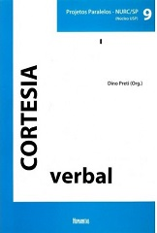
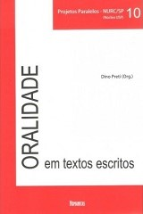
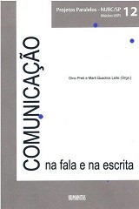
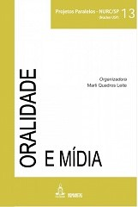
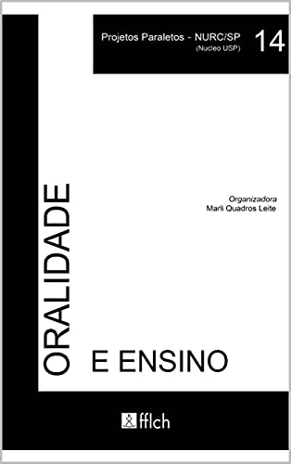
Projeto Nurc/SP – FASE II

Slide 11
Onde encontrar?
Volume 8 - ORALIDADE em diferentes discursos Pendente
Volume 9 - CORTESIA VERBAL https://www.amazon.com.br/dp/B0936H5YSM
Volume 10 - ORALIDADE EM TEXTOS ESCRITOS
https://www.amazon.com.br/dp/B09366FZ9Y
Volume 11 - VARIAÇÕES NA FALA E NA ESCRITA https://www.amazon.com.br/dp/B093655SYF
Volume 12 - COMUNICAÇÃO NA FALA E NA ESCRITA https://www.amazon.com.br/dp/B0936T86MM
Volume 13 - ORALIDADE E MÍDIA https://www.amazon.com.br/dp/B0935BYHGP
Volume 14 - ORALIDADE E ENSINO https://www.amazon.com.br/dp/B093B6DYVQ
Série Livros Paralelos NURC-SP (Núcleo USP)
https://www.amazon.com/dp/B09328TFDX
Volume 1 - ANÁLISE DE TEXTOS ORAIS https://www.amazon.com.br/dp/B08CY7TMP8
Volume 2 - O DISCURSO ORAL CULTO https://www.amazon.com.br/dp/B0935LH8BQ
Volume 3 - ESTUDOS DE LÍNGUA FALADA https://www.amazon.com.br/dp/B0934RFCXR
Volume 4 - FALA E ESCRITA EM QUESTÃO https://www.amazon.com.br/dp/B09358V9DG
Volume 5 - INTERAÇÃO NA FALA E NA ESCRITA https://www.amazon.com.br/dp/B08D12BXYX
Volume 6 - LÉXICO NA LÍNGUA ORAL E NA ESCRITA https://www.amazon.com.br/dp/B0936P9LS6
Volume 7 - DIÁLOGOS NA FALA E NA ESCRITA https://www.amazon.com.br/dp/B0934FG29G

Slide 12
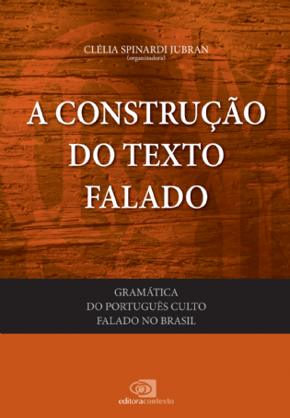
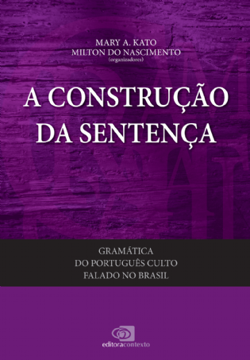
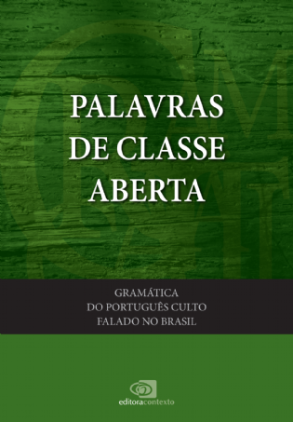
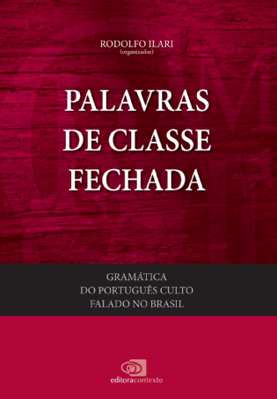
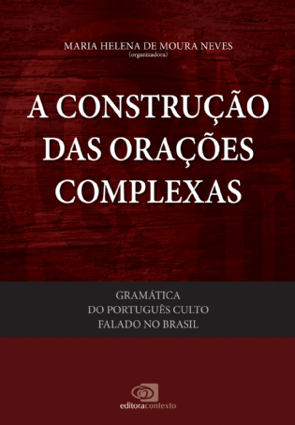
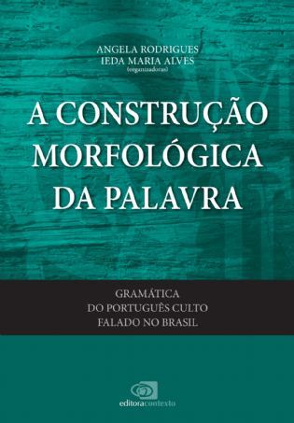
Projeto da Gramática do Português Brasileiro
Gramática do Português Culto Falado no Brasil Vol. I - a construção do texto falado
Gramática do Português Culto Falado no Brasil Vol. II - a construção da sentença
Gramática do Português Culto Falado no Brasil Vol. III - palavras de classe aberta
Gramática do Português Culto Falado no Brasil Vol. IV - palavras de classe fechada
Gramática do Português Culto Falado no Brasil Vol. V -a construção das orações complexas
Gramática do Português Culto Falado no Brasil Vol. VI - a construção morfológica da palavra
https://www.editoracontexto.com.br/produto/colecao-gramatica-do-portugues-culto-falado-no-brasil-7-livros-com-40-de-desco/1538277

Slide 13
Primeira Aula: Breve Esboço histórico dos estudos de LF no Brasil
3a. fase. História 2. desenvolvimento e diálogos com outras áreas e outras correntes teóricas.
Letramentos (Brian Street, Jack Goody e Ian Watt), oralidades primárias (dos povos sem escrita - enfoque antropológico - Prof. Waldemar Ferreira Netto). Estudos dos Gêneros (Bakhtin). Atualmente - Novos abordagens e interfaces - Tecnologia da Informação, Processamento de Linguagem Natural; Internet das coisas; Parceria do NURC/SP, núcleo USP com a IBM. O que o futuro nos reserva?

Slide 14
OBRIGADO!

